Slide 3
Lạy Chúa Thánh Thần là Ánh sáng Chân lý vẹn toàn, Chúa ban những ân huệ thích hợp cho từng thời đại, và dùng nhiều cách thế kỳ diệu để hướng dẫn Hội Thánh,

Slide 4
này chúng con đang chung lời cầu nguyện cho các Giám mục, và những người tham dự Thượng Hội đồng Giám mục thế giới.

Slide 5
Xin Chúa làm nên cuộc Hiện Xuống mới trong đời sống Hội Thánh, xin tuôn tràn trên các Mục tử ơn khôn ngoan và thông hiểu, gìn giữ các ngài luôn hiệp thông với nhau trong Chúa,

Slide 6
để các ngài cùng nhau tìm hiểu những điều đẹp ý Chúa, và hướng dẫn đoàn Dân Chúa thực thi những điều Chúa truyền dạy.

Slide 7
Các giáo phận Việt Nam chúng con, luôn muốn cùng chung nhịp bước với Hội Thánh hoàn vũ, xin cho chúng con biết đồng cảm với nỗi thao thức của các Mục tử trên toàn thế giới, ngày càng ý thức hơn về tình hiệp thông,

Slide 8
thái độ tham gia và lòng nhiệt thành trong sứ vụ của Hội Thánh, Nhờ lời chuyển cầu của Đức Trinh Nữ Maria, Nữ Vương các Tông đồ và là Mẹ của Hội Thánh,

Slide 9
Chúng con dâng lời khẩn cầu lên Chúa, là đấng hoạt động mọi nơi mọi thời, trong sự hiệp thông với Chúa Cha và Chúa Con, luôn mãi mãi đến muôn đời. Amen.

Slide 11
Ca Nhập Lễ Ngày Vui Gioan Chào Đời

Slide 12
Đk: Gioan chào đời ngày vui tươi sáng. Gioan chào đời niềm vui dâng cao. Dâng cao trên đồi núi Giu đa. Dâng cao trong lòng người gần xa.

Slide 13
Tk1: Hài nhi tiên tri tươi xinh chào đời. Hồng ân cao vời muôn người chờ đón. Tiếng đàn hòa với tiếng lòng hoan ca. Ca mừng tình thương Chúa Trời bao la.

Slide 14
Đk: Gioan chào đời ngày vui tươi sáng. Gioan chào đời niềm vui dâng cao. Dâng cao trên đồi núi Giu đa. Dâng cao trong lòng người gần xa.

Slide 16
KINH VINH DANH

Slide 17
Chủ tế: Vinh danh Thiên Chúa trên các tầng trời. A+B: Và bình an dưới thế cho người thiện tâm.

Slide 18
A: Chúng con ca ngợi Chúa.
B: Chúng con chúc tụng Chúa. A: Chúng con thờ lạy Chúa.
B: Chúng con tôn vinh Chúa.

Slide 19
A: Chúng con cảm tạ Chúa vì vinh quang cao cả Chúa.
B: Lạy Chúa là Thiên Chúa, là Vua trên trời, là Chúa Cha toàn năng.

Slide 20
A: Lạy con một Thiên Chúa, Chúa Giêsu Kitô.
B: Lạy Chúa là Thiên Chúa, là Chiên Thiên Chúa là Con Đức Chúa Cha.

Slide 21
A: Chúa xóa tội trần gian, xin thương xót chúng con.
B: Chúa xóa tội trần gian, xin nhậm lời chúng con cầu khẩn.

Slide 22
A: Chúa ngự bên hữu Đức Chúa Cha, xin thương xót chúng con.
B: Vì lạy Chúa Giêsu Kitô, chỉ có Chúa là Đấng Thánh.

Slide 23
Chỉ có Chúa là Chúa, chỉ có Chúa là đấng tối cao.
A+B: Cùng Đức Chúa Thánh Thần trong vinh quang Đức Chúa Cha.
Amen.

Slide 25
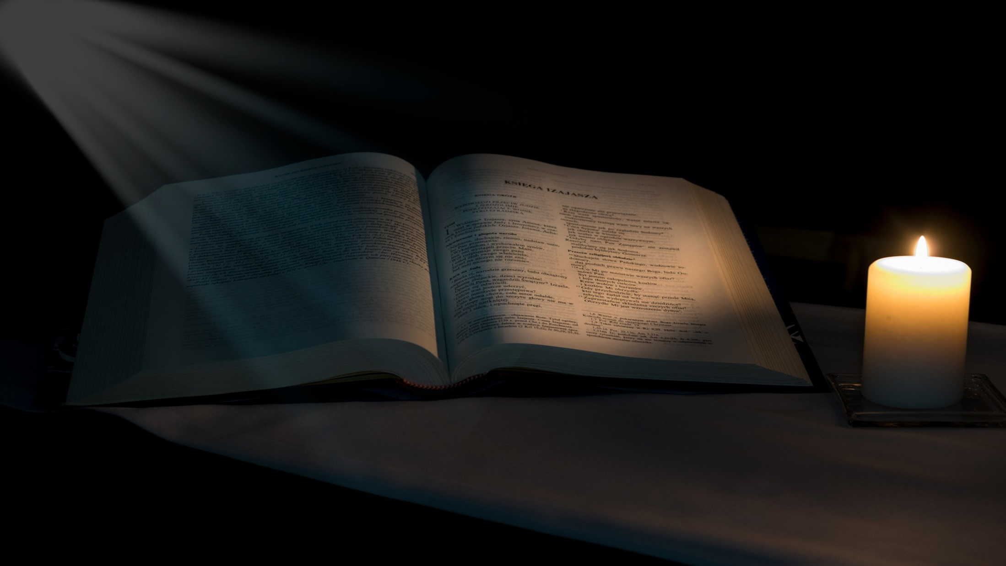
Bài đọc 1.
Bài trích sách ngôn sứ I-sai-a.
Tạ ơn Chúa đã dựng nên con cách lạ lùng.

Slide 26
Đáp Ca Thánh Vịnh 138 03 Câu

Slide 27
Đk: Chúa đã biết con Chúa đã dò xét con. Từ thuở đời đời xa rất xa.

Slide 28
Tk1: Dù khi con ngồi, dù khi con đứng. Dù bao tư tưởng ước mơ Chúa đã thấu suốt

Slide 29
Đk: Chúa đã biết con Chúa đã dò xét con. Từ thuở đời đời xa rất xa.

Slide 30
Tk2: Này đây linh hồn, này đây thân xác, đời con thêu dệt do Ngài, ôi kỳ diệu thay

Slide 31
Đk: Chúa đã biết con Chúa đã dò xét con. Từ thuở đời đời xa rất xa.

Slide 32
Tk3: Từ chưa ra đời, từ trong thai mẫu, này mắt Chúa đã thấy rồi suốt cuộc đời con.

Slide 33
Đk: Chúa đã biết con Chúa đã dò xét con. Từ thuở đời đời xa rất xa.

Slide 34
Bài đọc 2.
Bài trích sách Công vụ Tông Đồ.
Ông Gioan đã rao giảng để dọn đường cho Đức Kitô.

Slide 35
Alleluia-Alleluia: Hài nhi hỡi, con sẽ mang tước hiệu là tiên tri của Đấng Tối Cao, con sẽ đi trước Chúa mở lối cho Ngài. Alleluia.

Slide 38
KINH TIN KÍNH

Slide 39
Tôi tin kính một Thiên Chúa là Cha toàn năng, Đấng tạo thành trời đất, muôn vật hữu hình và vô hình.

Slide 40
Tôi tin kính một Chúa Giêsu Kitô, Con Một Thiên Chúa, Sinh bởi Đức Chúa Cha từ trước muôn đời.

Slide 41
Người là Thiên Chúa bởi Thiên Chúa, Ánh Sáng bởi Ánh Sáng, Thiên Chúa thật bởi Thiên Chúa thật,

Slide 42
được sinh ra mà không phải được tạo thành, đồng bản thể với Đức Chúa Cha: nhờ Người mà muôn vật được tạo thành.

Slide 43
Vì loài người chúng ta và để cứu độ chúng ta, Người đã từ trời xuống thế.

Slide 44
Bởi phép Đức Chúa Thánh Thần, Người đã nhập thể trong lòng Trinh Nữ Maria, và đã làm người.

Slide 45
Người chịu đóng đinh vào thập giá vì chúng ta, thời quan Phongxiô Philatô; Người chịu khổ hình và mai táng, ngày thứ ba Người sống lại như lời Thánh Kinh.

Slide 46
Người lên trời, ngự bên hữu Đức Chúa Cha, và Người sẽ lại đến trong vinh quang để phán xét kẻ sống và kẻ chết, Nước Người sẽ không bao giờ cùng.

Slide 47
Tôi tin kính Đức Chúa Thánh Thần là Thiên Chúa và là Đấng ban sự sống, Người bởi Đức Chúa Cha và Đức Chúa Con mà ra,

Slide 48
Người được phụng thờ và tôn vinh cùng với Đức Chúa Cha và Đức Chúa Con: Người đã dùng các tiên tri mà phán dạy.

Slide 49
Tôi tin Hội Thánh duy nhất thánh thiện công giáo và tông truyền.

Slide 50
Tôi tuyên xưng có một Phép Rửa để tha tội. Tôi trông đợi kẻ chết sống lại và sự sống đời sau. Amen.

Slide 52
Ca Dâng Lễ
Biết Dâng Gì Hơn Tường Ân

Slide 53
Tk1: Xin dâng lên dâng lên này đây bánh thơm, xin dâng lên dâng lên rượu nho khiết tinh. Như hương kinh bay lên tòa Chúa uy linh. Nguyện Chúa dủ thương nhận lấy từ con của lễ chân tình.

Slide 54
Đk: Nguyện dâng Chúa tình yêu mến của con người, đượm cay đắng nhưng chẳng có gì hơn. Nguyện xin Chúa hãy đưa mắt nhìn con đây. Một chút tình yêu này đáng chi lam lễ dâng.

Slide 55
Tk2: Xin dâng lên bao âu sầu nơi thế gian, xin dâng lên đây bao người đang khóc than. Xin thi ân cho âu sầu biến hân hoan. Thành khúc tình ca thượng tiến về Cha ở trước thiên tòa.

Slide 56
Đk: Nguyện dâng Chúa tình yêu mến của con người, đượm cay đắng nhưng chẳng có gì hơn. Nguyện xin Chúa hãy đưa mắt nhìn con đây. Một chút tình yêu này đáng chi lam lễ dâng.

Slide 58
Ca Nguyện Hiệp Lễ Dâng Lời Ngợi Ca Anh Tuấn

Slide 59
Đk: Muôn đời xin dâng lời ngợi ca, ngợi ca Thiên Chúa (Chúa tác sinh muôn loài) Đấng tác thành nên tôi. (Dù tôi đây đâu có là chi) Dù tôi đây đâu đáng là gì, mà người trìu mến chở che luôn, như mẹ hiền ủ ấp con thơ.

Slide 60
Tk1: Này Người đã chọn tôi từ trong lòng mẫu thân. Người nhớ đến tôi khi chưa mở mắt chào đời, và từng bước tôi đi trong đời tay Người đưa lối. Ôi Thiên Chúa của tôi xin ca ngợi Chúa muôn đời.

Slide 61
Đk: Muôn đời xin dâng lời ngợi ca, ngợi ca Thiên Chúa (Chúa tác sinh muôn loài) Đấng tác thành nên tôi. (Dù tôi đây đâu có là chi) Dù tôi đây đâu đáng là gì, mà người trìu mến chở che luôn, như mẹ hiền ủ ấp con thơ.

Slide 62
Tk2: Này Người tác thành tôi thật lạ lùng xiết bao. Người thánh hiến tôi sai tôi vào giữa cuộc đời, mà lần bước tung gieo Tin Mừng cho mọi dân nước. Ôi Thiên Chúa của tôi xin ca ngợi Chúa muôn đời.

Slide 63
Đk: Muôn đời xin dâng lời ngợi ca, ngợi ca Thiên Chúa (Chúa tác sinh muôn loài) Đấng tác thành nên tôi. (Dù tôi đây đâu có là chi) Dù tôi đây đâu đáng là gì, mà người trìu mến chở che luôn, như mẹ hiền ủ ấp con thơ.

Slide 64
Đk: Muôn đời xin dâng lời ngợi ca, ngợi ca Thiên Chúa (Chúa tác sinh muôn loài) Đấng tác thành nên tôi. (Dù tôi đây đâu có là chi) Dù tôi đây đâu đáng là gì, mà người trìu mến chở che luôn, như mẹ hiền ủ ấp con thơ.

Slide 65
Tk3: Này Người giữ gìn tôi khỏi muôn điều xấu xa. Người giấu kín tôi khi tôi quân thù kiếm tìm tôi, và Người sẽ ra tay cứu độ trong ngày nguy khốn. Ôi Thiên Chúa của tôi xin ca ngợi Chúa muôn đời.

Slide 66
Tk4: Này Người đã dạy tôi từ khi còn ấu thơ. Người dẫn dắt tôi đi trong nẻo chính đường ngay. Rày và đến mai sau ơn Người tôi kể sao xiết. Ôi Thiên Chúa của tôi xin ca ngợi Chúa muôn đời.

Slide 67
Đk: Muôn đời xin dâng lời ngợi ca, ngợi ca Thiên Chúa (Chúa tác sinh muôn loài) Đấng tác thành nên tôi. (Dù tôi đây đâu có là chi) Dù tôi đây đâu đáng là gì, mà người trìu mến chở che luôn, như mẹ hiền ủ ấp con thơ.

Slide 70
Ca Kết Lễ Hoan Ca Maria Lm. Kim Long

Slide 71
Tk1: Trong nắng mai huy hoàng rộn ràng chim trời ca hát, muôn đóa hoa đẹp tươi theo Thần sứ con dâng lời

Slide 72
Đk: Kính mừng Maria đầy ơn phúc, Thiên Chúa ở cùng mẹ liên đẹp tươi diễm lệ khôn sánh ngàn đời dâng lời hoan ca Maria.

Slide 73
Tk2: Trong bóng đêm chập chùng bầu trời thêu ngàn tinh tú, muôn tiếng ca đầy vơi theo Thần sứ con dâng lời.

Slide 74
Đk: Kính mừng Maria đầy ơn phúc, Thiên Chúa ở cùng mẹ liên đẹp tươi diễm lệ khôn sánh ngàn đời dâng lời hoan ca Maria.

